Slide 1
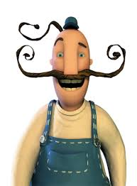
Kompetansesenter for Undervisning i Realfag og Teknologi
KURT
mn.uio.no/kurt
Cathrine W. Tellefsen

Slide 2
KURT
KURT skal synliggjøre alt det gode arbeidet med skole og undervisning i MNs didaktiske miljøer
KURT skal videreutvikle MNs
  undervisning
  digitale og fysiske læringsmiljø
  lektorutdanning

Slide 3
KURT
LeP
Undervisning
LektorProgrammet
(i realfag)
Kompetansesenter for
Undervisning i
Realfag og
Teknologi
Utdanning
Notes:
InterAct er vårt overordnede prosjekt for utdanning. LeP er en utdanning. KURT er dannet for å bidra inn mot undervisningsdelen av utdanningen. Både undervisning I skole og ved universitetet.
Tradisjonelt har MN vært sterke på fagdidaktikk.

Slide 4


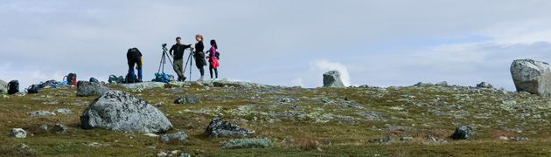

Kobling forskning - utdanning

Slide 5
Research-led education
Student involvement
Research methods
Researchers mindset
Research based
teaching/learning methods
Disciplinary
research
Teaching
Research-based knowledge
Knowledge front

Slide 6
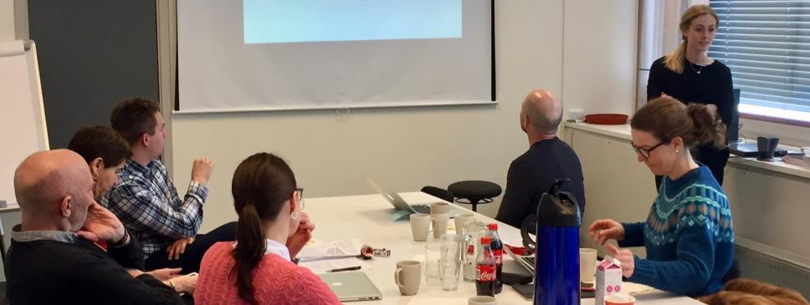
MN som lærerutdannere
Noen flere eksempler:
  Jalini (vår 2018): Can computing help in learning linear algebra?
  Sørby (2010): "Beregningsorientert fysikk i bachelorkurs ved Universitetet i Oslo. En didaktisk studie av førsteårsstudenters møte med numerisk matematikk og programmering med anvendelser i mekanikk“
  Raen (2008): "Å lære mekanikk ved bruk av et elektronisk "Personal Response System"
LeP realfag er en tverrfaglig profesjonsutdanning.
Hvordan bidrar MN til profesjonsrettingen?
Kan det ha positiv innvirkning på «egne» studieprogram?
Notes:
Her snakker jeg om undervisningsrettede masteroppgaver

Slide 7
Studiekvalitetsmidler 2015-2018
Høst 2015 Vår 2016 Høst 2016 Vår 2017 Høst 2017 Vår 2018 Høst 2018
BIO1000
INF1400
MBV1010
FYS1000
BIO1000
MA1100
KJM1100
MBV1010
FYS1000
BIOS1110
MA1100
MAT-INF1100
FYS1120
IN1000
BIOS1120
FYS1001
FYS-MEK1110
MAT1110
BIOS1110
MAT1100
FYS1120
Studentaktive læringsformer på gruppeundervisningen
Lektorstudenter som gruppelærere og gruppelærerassistenter
KURT som veileder i arbeidet
Notes:
Studentene må lære seg å bli aktive, de må få en forståelse for at aktivitet gagner dem.
Derfor begynte vi med lektorstudentgruppa som er over gjennomsnittet opptatt av udnervisning og som bør kunne

Slide 8
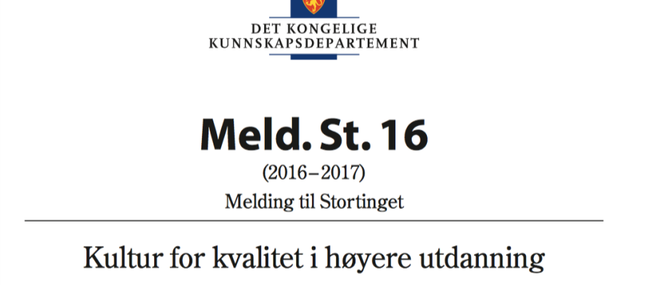
Utdanningen bør være basert på kunnskap om hvordan studentene best lærer og stadig være under utvikling.
Fremragende undervisere […] er endringsorienterte og arbeider med undervisning og læring på en forskningsmessig måte.
Dette fordrer at de som underviser har god faglig, fagdidaktisk og pedagogisk kompetanse.
Utdanningene skal bygge på oppdatert forskning innenfor fagfeltet.
Notes:
https://www.regjeringen.no/contentassets/aee30e4b7d3241d5bd89db69fe38f7ba/no/pdfs/stm201620170016000dddpdfs.pdf
Den siste uthevede: det er dette som ligger I lektorutdanningen og som stortingsmeldingen nå mener skal ligge I alle våre utdanninger. Det skal altså ikke bare gjelde I skolen men også I UH-sektoren. Men når vi har en utdanningen (LeP) som fokuserer på dette så må jo kompetansen være her… Er den veldig annerledes for UH? Kan vi få noen synergier?

Slide 9
KURT
KURT skal synliggjøre alt det gode arbeidet med skole og undervisning i våre didaktiske miljøer
KURT skal videreutvikle MNs
  undervisning
  digitale og fysiske læringsmiljø
  lektorutdanning
Undervisningskompetanse
Digital kompetanse
Vurderingskompetanse
Notes:
Nå har jeg sagt en del om våre fagdidaktiske miljøer og hvordan vi bruker lektorstudentene både til å forbedre vår egen undervisning og styrke profesjonsutdanningen. KURT gjør mer.

Slide 10
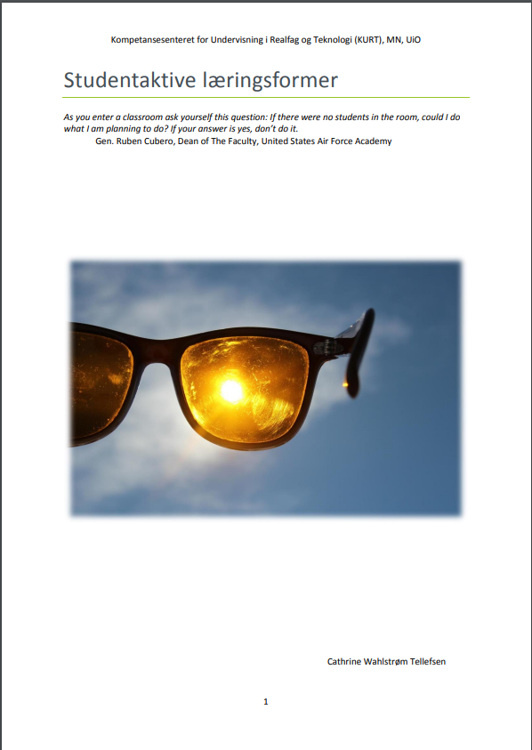
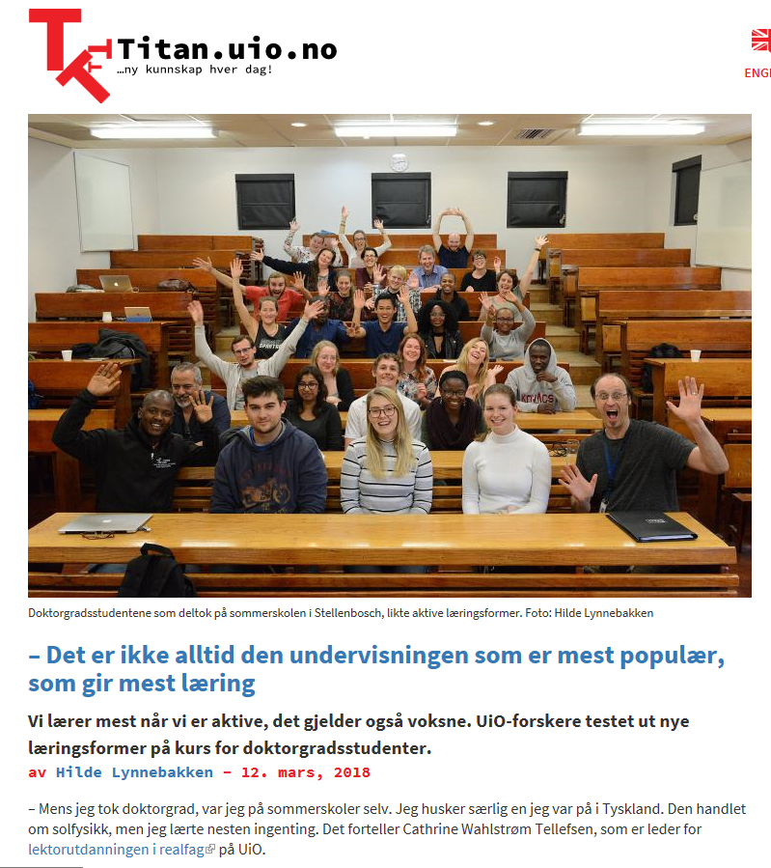
Skole | Bachelor | Master/PhD | Egne ansatte
Skolebesøk, fagdager, jenter og teknologi OL MAT1100-U EVU inkl. programmering Naturfagsenteret Vitenprogram Forskning fysikkdidaktikk og naturfagdidaktikk | Studentaktive læringsformer – piloter FYS3810/KJM3050 LA – Oslo CERN og FYS3500 | Undervisnings-rettede masteroppgaver INTPART – UiO, Stellenbosch, Berkeley | REAL undervisning Summer Institute Naturfaglig programmering (Computing in science education) Instituttenes utdanningsdager Vurderings-kompetanse

Slide 11
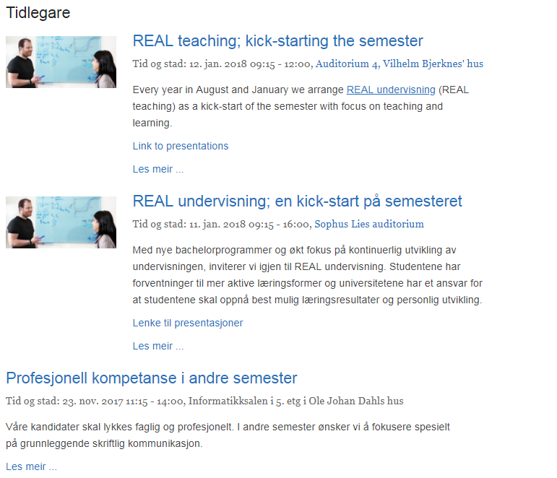

Slide 12
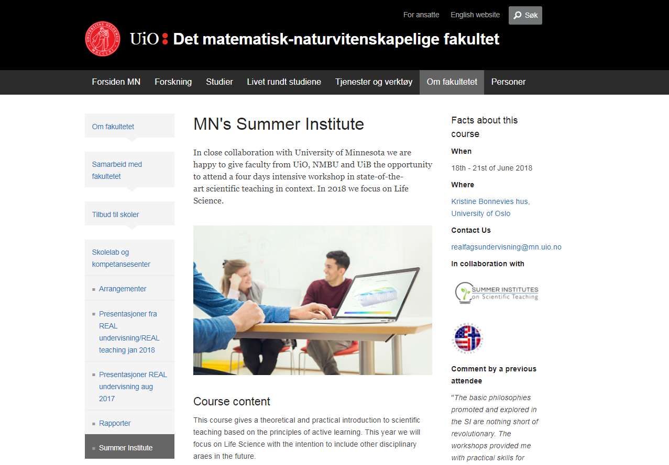
Notes:
Merittering og kvalifisering til stillinger i akademia. Indre og ytre motivasjon.

Slide 13

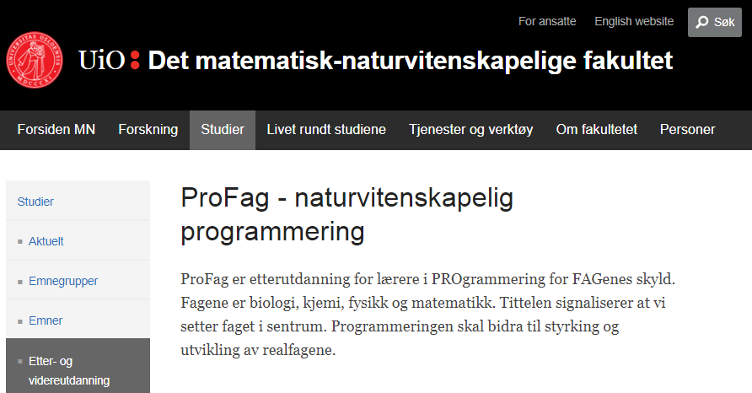
Digital kompetanse
Datamaskiner endrer fagene
Hva med de ansatte
ved MN?
Hva med skolen
– elever og lærere?
Hva med
lærerutdannere?

Slide 14
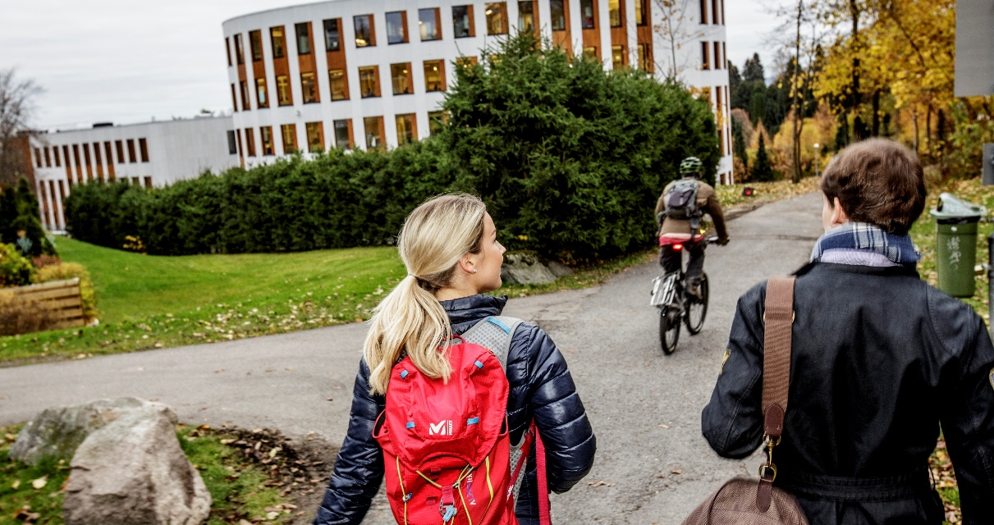
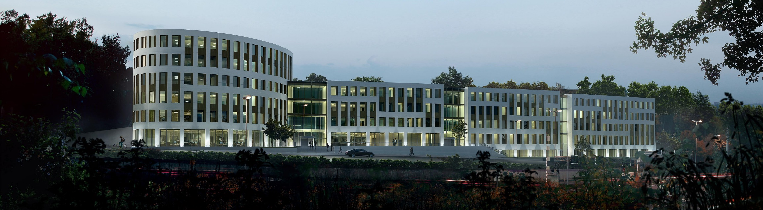
Vurderingskompetanse
Vurdering og vurderingsformer påvirker studentene mer enn noe annet!
Skriftlig eksamen – intensjon og kvalitetssikring
Digital eksamen – analyse og utvikling
Vurdering for læring vs vurdering av læring (formativ og summativ vurdering). Feedback og feed forward.
Notes:
Fagdidaktisk ressursgruppe for vurdering.

Slide 15
Intensjon med eksamen
Vise kompetanse
Meningsfylt samsvar
Unngå taktikeri

Slide 16
Eksamen som en portåpner
Forutsigbarhet
Progresjon
Vise kompetanse
Karakterbeskrivelser
Vanskegrad
Unngå portvakter

Slide 17
Constructive alignment
Læringsmål
Pensum
Vise kompetanse
Meningsfylt samsvar
Undervisning

Slide 18
Mål fagkompetanse – ikke stresshåndtering, risikovillighet eller selvhevdelse
Stoffmengde
Minuspoeng
Unngå taktikeri
Konkurranse

